Slide 1
Curso de Android Básico
Oferecimento: Apps4Society
Instrutor: Francivaldo Napoleão

Slide 2


Conhecendo o Projeto e o Instrutor
Apps4Society - Construindo Aplicativos que Impactem Positivamente a Sociedade.
Link: apps4society.dcx.ufpb.br
Francivaldo Napoleão
Bacharelando em Sistemas de Informação
GitHub: github.com/NapoleaoHerculano

Slide 3

O que é o Android?
O Android é um sistema operacional mobile, lançado em 2007 pela Android Inc (empresa da Google) e atualizado/desenvolvido até os dias de atuais.
Possui código aberto.
Altamente personalizável e versátil.

Slide 4
Por que aprender Android?
Sistema operacional mobile mais utilizado do mundo.
Disponível em smartphones, smart tvs, smart watches, centrais de carros, assistentes pessoais…

Slide 5


Introdução ao Desenvolvimento Android
Linguagens de Programação suportadas:

Slide 6
Componentes Básicos
Activity:
Uma Activity é um módulo único e independente que normalmente está relacionada diretamente com uma tela de interface (Layout) de usuário e suas funcionalidades correspondentes.
As Activities tem vários estados internos, elas são criadas, iniciadas, pausadas, reiniciadas e destruídas. Esses estados compõem o chamado ciclo de vida da Activity.

Slide 7
Layout:
Os layouts são arquivos XML que definem a estrutura de uma interface do usuário no aplicativo.
AndroidManifest.XML:
Esse arquivo descreve informações essenciais sobre o aplicativo para as ferramentas de compilação do Android, para o sistema operacional Android e para o Google Play.
Neste arquivo são definidos os componentes do aplicativo (como activities), as permissões que o aplicativo precisa ter para acessar partes protegidas do sistema ou de outros aplicativos, entre outras funções.

Slide 8
IDE Android Studio
O Android Studio é um ambiente de desenvolvimento integrado (IDE em inglês) para desenvolver os aplicativos para a plataforma Android.
Gratuito.
Possui alguns requisitos para seu funcionamento, contudo um PC/Notebook com i3 + 4GB de RAM e 250 GB de HD serão suficientes para a execução da IDE, apesar de alguns travamentos e maiores tempos de carregamento.

Slide 9
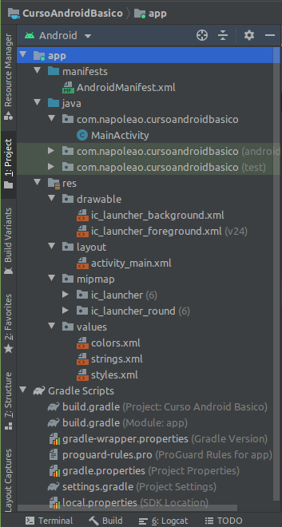
Conhecendo os diretórios
manifests:
Contém o arquivo AndroidManifest.xml
java:
Organizada em pacotes, essa pasta contém os códigos .java responsáveis pela lógica e testes da aplicação.

Slide 10
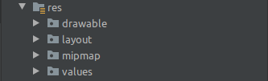
res:
Essa pasta contém recursos utilizados pela nossa aplicação. Estes recursos são divididos por pacotes, os quais são:
drawable - arquivos Bitmap (.png, .jpg, .gif) ou arquivos XML (como shapes).
layout - arquivos XML que definem sua UI (user interface).
mipmap - Arquivos “drawable” especificamente para ícones de aplicações de diferentes tipos de densidade.
values - Arquivos XML que contêm valores, como strings, inteiros, e cores.

Slide 11
Gradle Scripts:
Contém o arquivo build.gradle, responsável por permitir o uso de bibliotecas externas extras aos nossos projeto.

